Slide 1
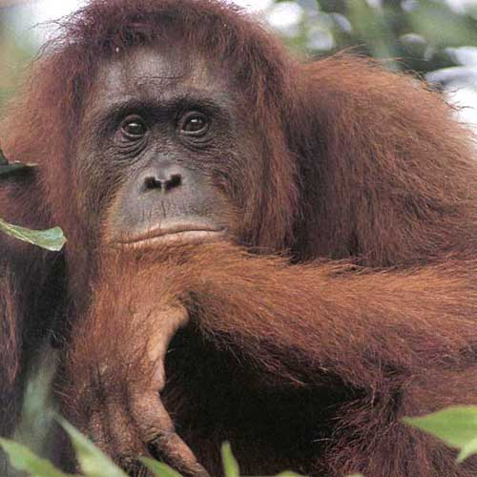
L’objectif Quelles sont les solutions pour sauver les orang-outans?

Slide 2
L’objectif On doit classer les solutions On doit appliquer les solutions On doit créer les solutions
Il ya beaucoup de solutions pour sauver les orang outans

Slide 3
On doit faire le reboisement.

Slide 4
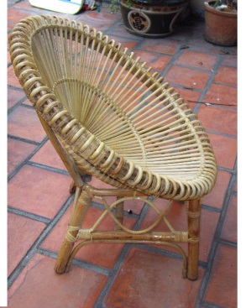
On doit faire pousser les fruits et le rotin.

Slide 5
On doit avoir un sanctuaire des espèces menacées.

Slide 6
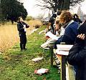
On doit enseigner aux enfants et les adultes sur la protection de la nature.

Slide 7
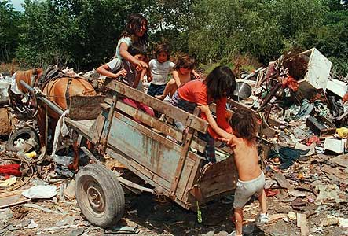
On doit aider les personnes pauvres qui n’ont pas beaucoup d’argent

Slide 8
On doit utiliser moins de bois .

Slide 9
On doit utiliser moins de papier. On doit recycler le papier.

Slide 10
On doit avoir les équipes pour l’aménagement durable des forêts

Slide 11
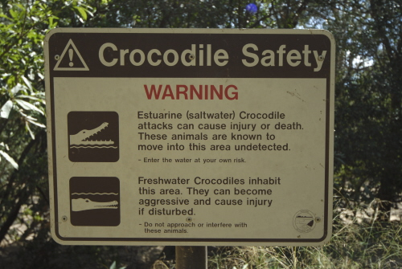
On doit protéger les orangs outans avec les règles et les policiers

Slide 12
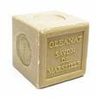
On doit utiliser moins d’huile de palme .

Slide 13
On doit faire l’écotourisme avec les touristes .

Slide 14
On doit avoir les centres de réhabilitation des orang –outans

Slide 15
On ne doit pas faire pousser les huiles de palme et le riz dans les forêts tropicales

Slide 16
On doit utiliser les populations autochtones comme les Orang Rimba à protéger les forêts

Slide 17
Vous devez poser les solutions en ordre.
Écrivez en ordre …
Quelles sont les meilleures idées ?
Quelles sont les idées que vous allez utiliser pour sauver les orang-outans?
Je pense que numéro 1 est la plus importante
Je pense que numéro 1 n’est pas la plus importante
Je pense que numéro 2 est la moins importante

Slide 18
Maintenant vous allez travailler en groupes pour faire une campagne pour sauver les orang outans

